Slide 1
Objektově-orientované návrhové vzory
KI/OONV
Pavel Beránek Katedra informatiky UJEP 2024/2025

Slide 2
Seminář 1
Přehled návrhových vzorů

Slide 3
1. Úvod do návrhových vzorů
Co jsou to návrhové vzory
obecně uznávaná, opakovaně použitelná řešení pro běžné problémy, které se vyskytují při vývoji softwarových aplikací (ne konkrétní implementace, jen koncept řešení)
Původ
Design Patterns: Elements of Reusable Object-Oriented Software
Erich Gamma, Richard Helm, Ralph Johnson, John Vlissides
přezdívka: Gang of Four
Kategorizace návrhových vzorů
Vytvářející vzory: zaměřují se na proces vytváření objektů.
Strukturální vzory: zabývají se kompozicí objektů
Behaviorální vzory: Řeší komunikaci mezi objekty

Slide 4
2. Struktury a techniky pro vytváření vzorů
Zapouzdření
Skrytí vnitřních detailů objektu, takže přímý přístup k jeho datům je omezený.
Dědičnost
Umožňuje jedné třídě (potomkovi) převzít vlastnosti a metody jiné třídy (rodiče).
Polymorfismus
Schopnost objektů reagovat různě na stejný typ požadavku podle kontextu.
Statická třída
Statické třídy se používají pro kód, který je sdílen mezi všemi instancemi a nepotřebuje být vázán na konkrétní objekt. Nelze ji instantizovat.
Abstraktní třída
Slouží jako základ pro jiné třídy, které dědí a implementují její metody.
Rozhraní
Rozhraní definuje "smlouvu" – tedy metody, které musí třída implementovat.

Slide 5
3. SOLID principy
Single Responsibility Principle (SRP)
Každá třída by měla mít pouze jednu odpovědnost nebo důvod ke změně jinak se stává těžší na údržbu a testování,
Open/Closed Principle (OCP)
Když je třeba přidat novou funkcionalitu, mělo by být možné rozšířit existující kód bez úprav původního kódu, což minimalizuje riziko zavedení chyb.
Liskov Substitution Principle (LSP)
Podtřídy by měly zachovávat chování a očekávání rodičovských tříd, aby nedocházelo k nečekanému chování programu.
Interface Segregation Principle (ISP)
Místo jednoho velkého rozhraní je lepší mít několik menších, specifických rozhraní, což umožňuje třídám implementovat pouze metody, které skutečně potřebují.
Dependency Inversion Principle (DIP)
Místo přímé vazby (např. motor → podvozek) bychom měli použít prostředníka, například standardní „zásuvný“ spoj, který definuje, jak motor do podvozku zapadne (rozhraní).

Slide 6
4. Vytvářející vzory
Účel
Zaměřují se na proces vytváření objektů.
Katalog vzorů
Singleton
Prototype
Factory method
Abstract factory
Builder

Slide 7
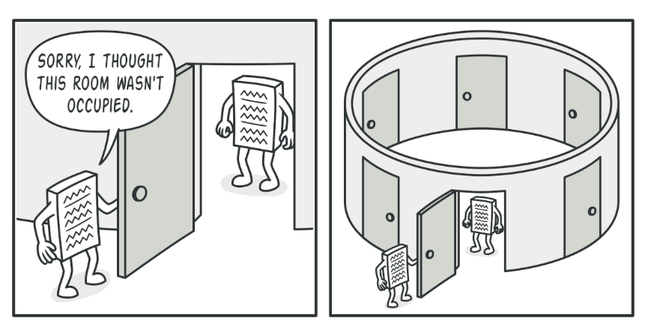
4. Vytvářející vzory
Singleton
Zajišťuje, aby třída měla pouze jednu instanci, která je přístupná globálně.

Slide 8
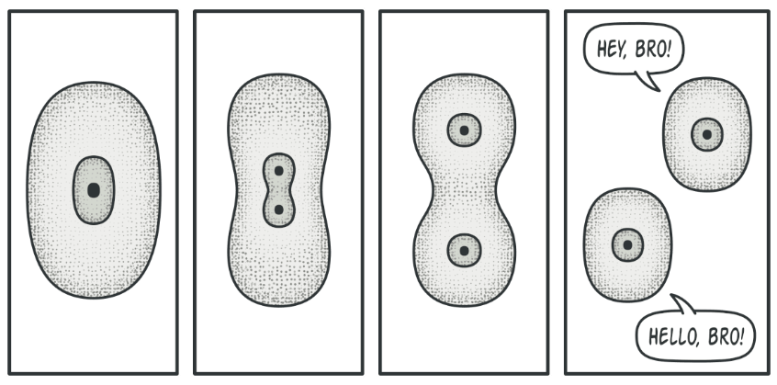
4. Vytvářející vzory
Prototype
Umožňuje klonování existujících objektů místo jejich vytváření od nuly.

Slide 9
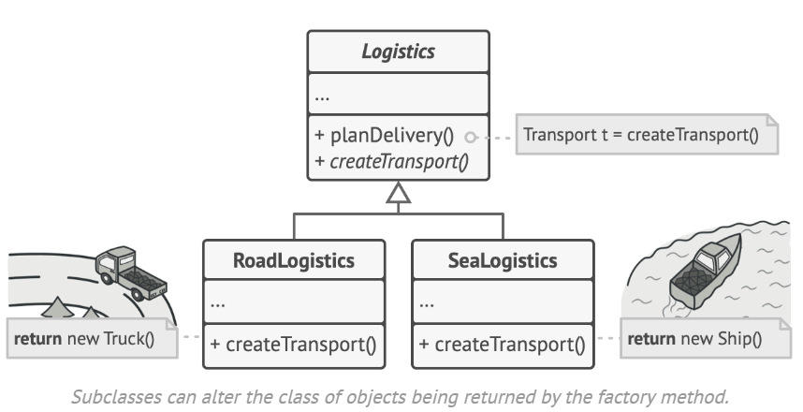
4. Vytvářející vzory
Factory method
Definuje rozhraní pro vytváření objektů, ale nechává podtřídám rozhodnout, jakou třídu konkrétně instancovat.

Slide 10
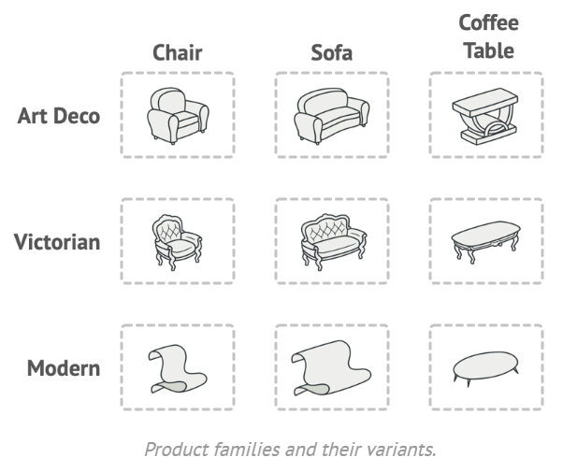
4. Vytvářející vzory
Abstract factory
Poskytuje rozhraní pro tvorbu rodin souvisejících objektů bez určení konkrétní třídy.

Slide 11
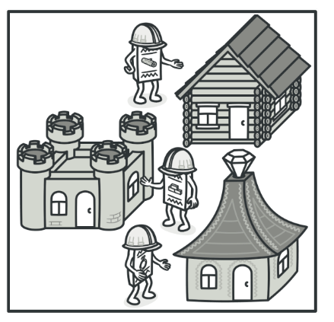
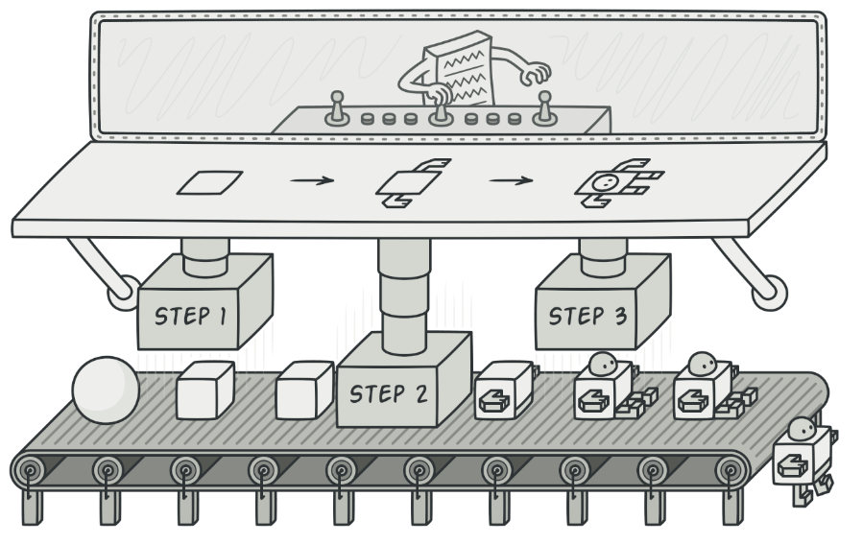
4. Vytvářející vzory
Builder
Umožňuje postupné sestavení složitých objektů.

Slide 12
5. Strukturální vzory
Účel
Zabývají se kompozicí objektů a tříd.
Katalog vzorů
Adapter
Bridge
Composite
Decorator
Facade
Flyweight
Proxy

Slide 13
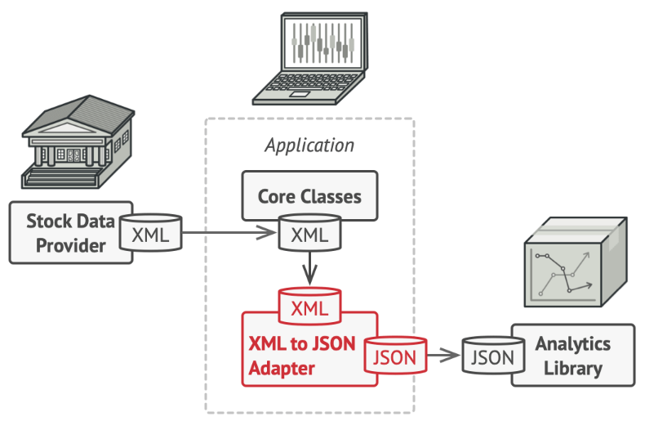
5. Strukturální vzory
Adapter
Převádí rozhraní třídy na jiné rozhraní, které klient očekává.

Slide 14
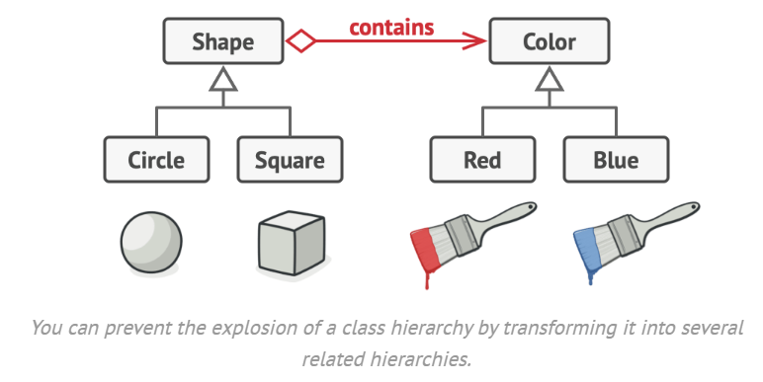
5. Strukturální vzory
Bridge
Odděluje abstrakci od implementace, což umožňuje jejich nezávislé rozšiřování.

Slide 15
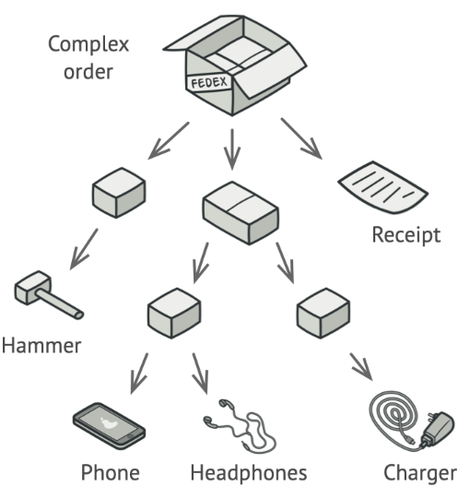
5. Strukturální vzory
Composite
Umožňuje sjednocené zacházení s jednotlivými objekty a jejich kompozicemi.

Slide 16
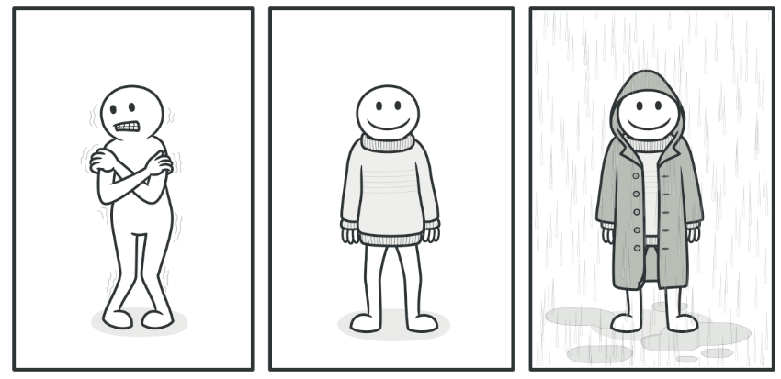
5. Strukturální vzory
Decorator
Dynamicky přidává novou funkcionalitu k objektu.

Slide 17
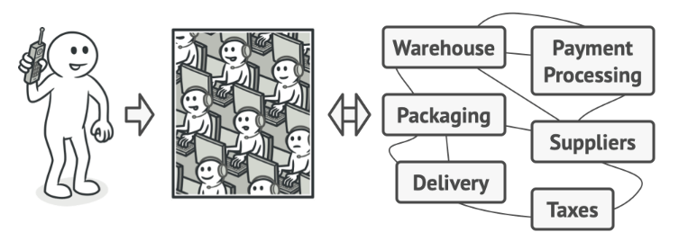
5. Strukturální vzory
Facade
Poskytuje zjednodušené rozhraní k rozsáhlému souboru tříd nebo systému.

Slide 18
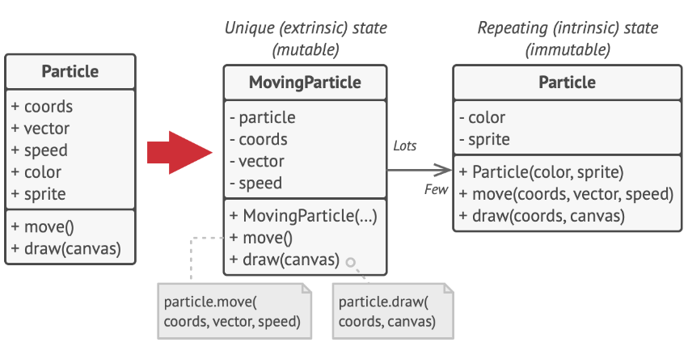
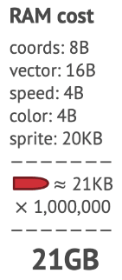
5. Strukturální vzory
Flyweight
Snižuje spotřebu paměti sdílením společných částí stavu mezi podobnými objekty.

Slide 19
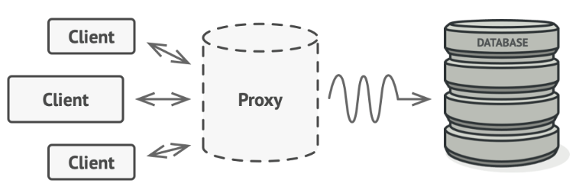
5. Strukturální vzory
Proxy
Nahrazuje jiný objekt a kontroluje k němu přístup.

Slide 20
6. Behaviorální vzory
Účel
Řeší komunikaci a interakci mezi objekty.
Katalog vzorů
Chain of responsibility
Command
Iterator
Mediator
Memento
Observer
State
Strategy
Template method
Visitor

Slide 21
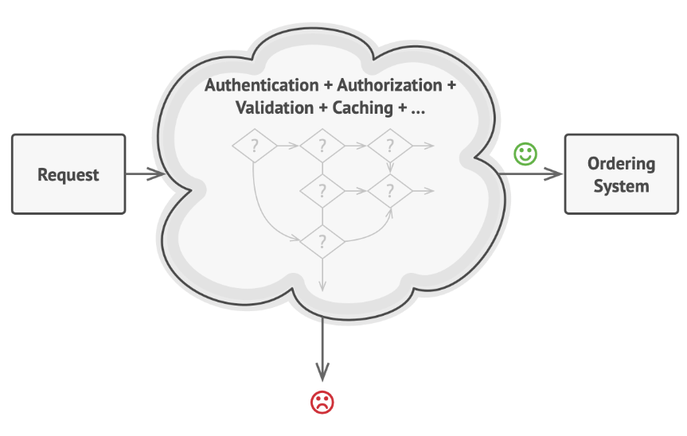
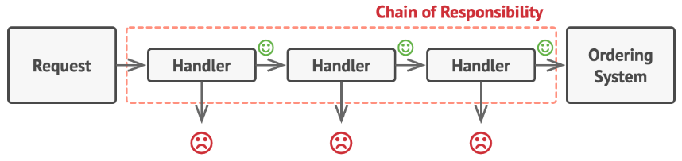
6. Behaviorální vzory
Chain of responsibility
Předává požadavky po řetězci zpracovatelů, dokud se nenajde ten, který je dokáže obsloužit.

Slide 22
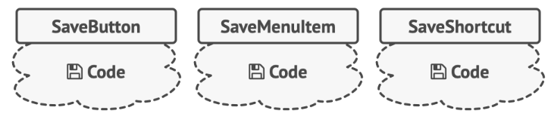
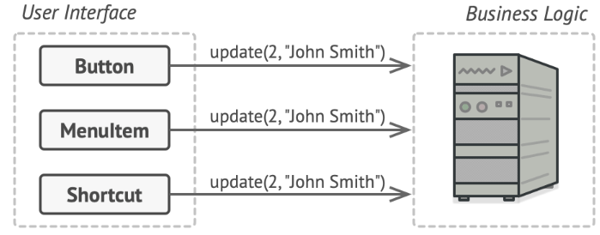
6. Behaviorální vzory
Command
Zapouzdřuje požadavek jako objekt, což umožňuje jeho parametrizování a ukládání do fronty.

Slide 23
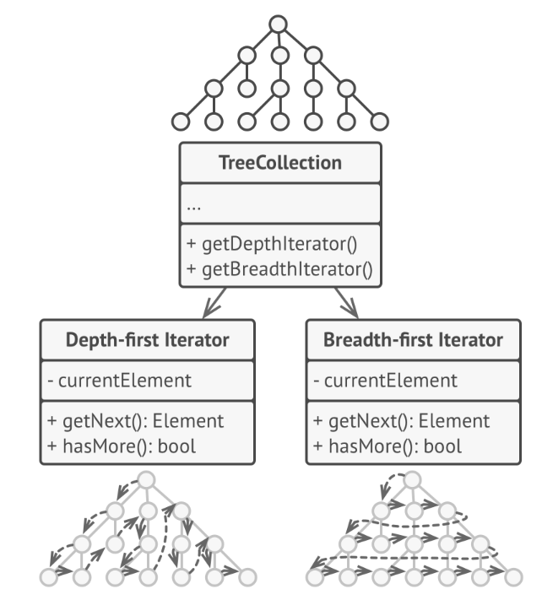
6. Behaviorální vzory
Iterator
Poskytuje sekvenční přístup k prvkům kolekce, aniž by odhaloval její vnitřní strukturu.

Slide 24
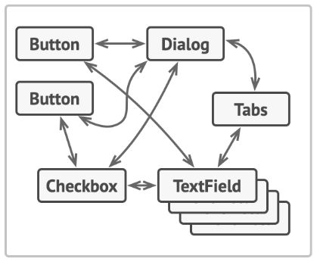
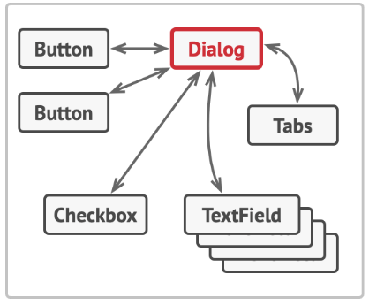
6. Behaviorální vzory
Mediator
Řídí komunikaci mezi objekty, aby nebyly závislé přímo na sobě.

Slide 25
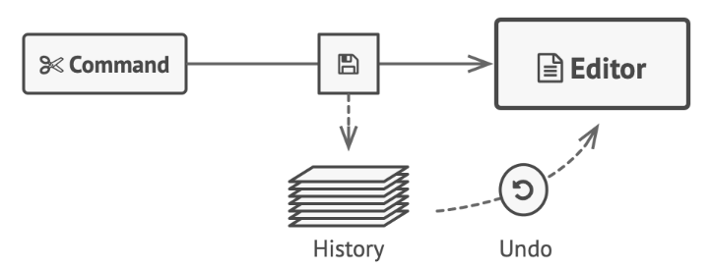
6. Behaviorální vzory
Memento
Ukládá a obnovuje vnitřní stav objektu bez porušení jeho zapouzdření.

Slide 26
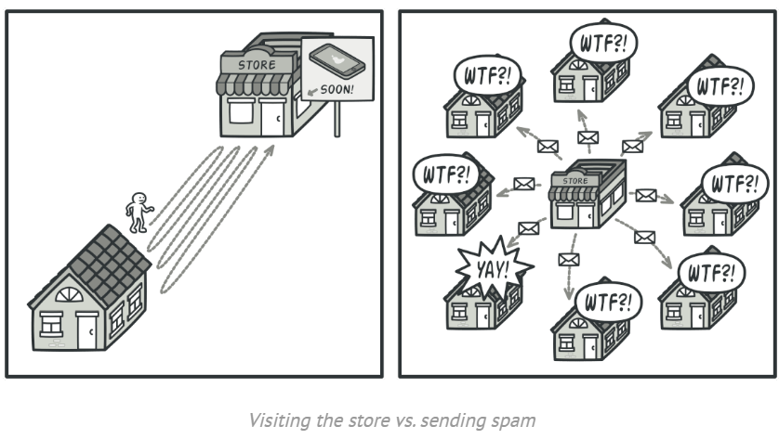
6. Behaviorální vzory
Observer
Automaticky upozorňuje závislé objekty (pozorovatele) na změny stavu.

Slide 27
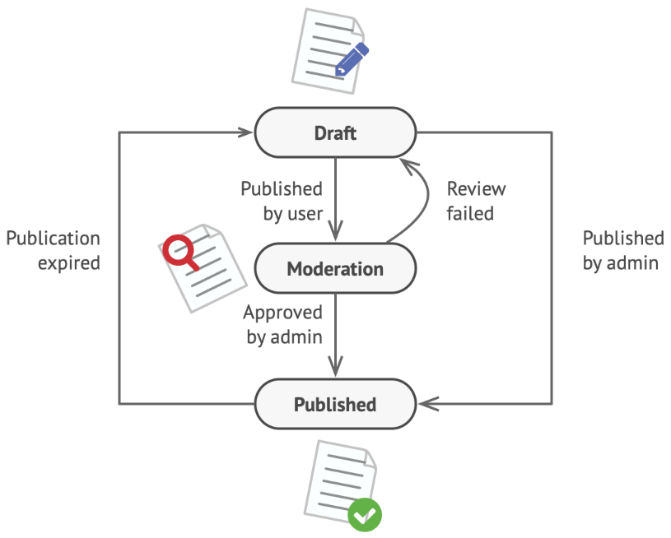
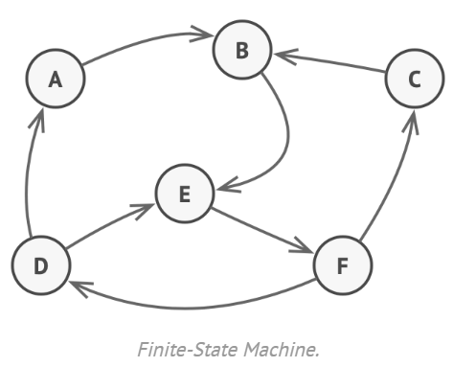
6. Behaviorální vzory
State
Umožňuje objektům měnit chování při změně jejich vnitřního stavu.

Slide 28
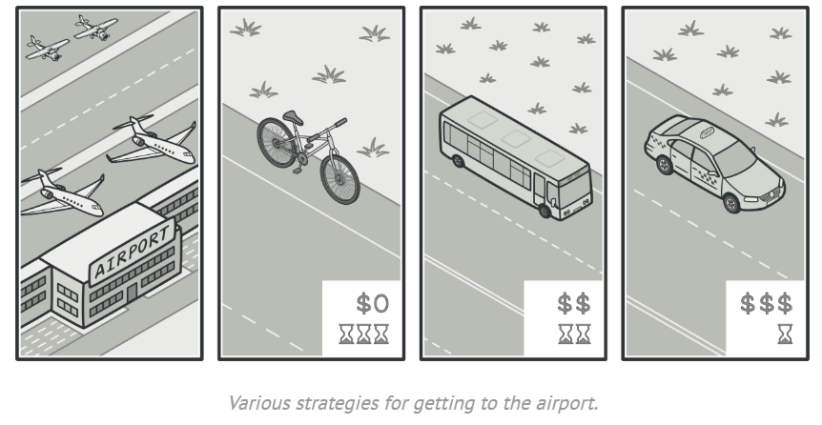
6. Behaviorální vzory
Strategy
Definuje rodinu algoritmů a umožňuje jejich zaměnitelnost během běhu programu.

Slide 29
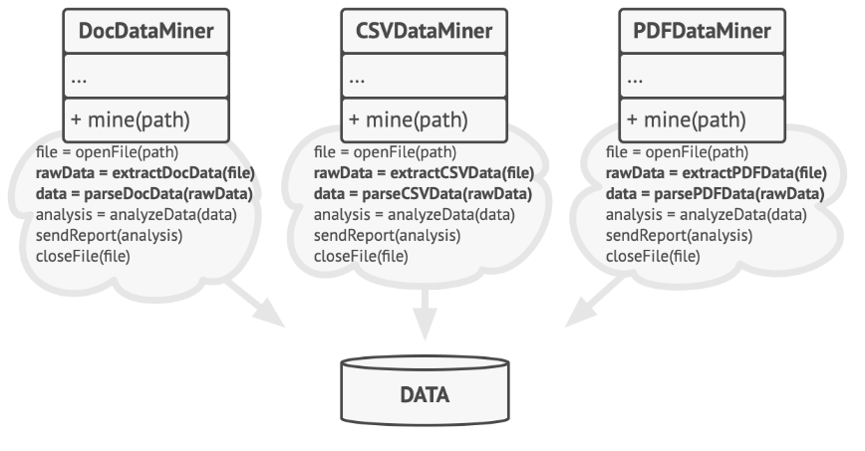
6. Behaviorální vzory
Template method
Definuje kostru algoritmu s tím, že některé kroky ponechává na podtřídách.

Slide 30
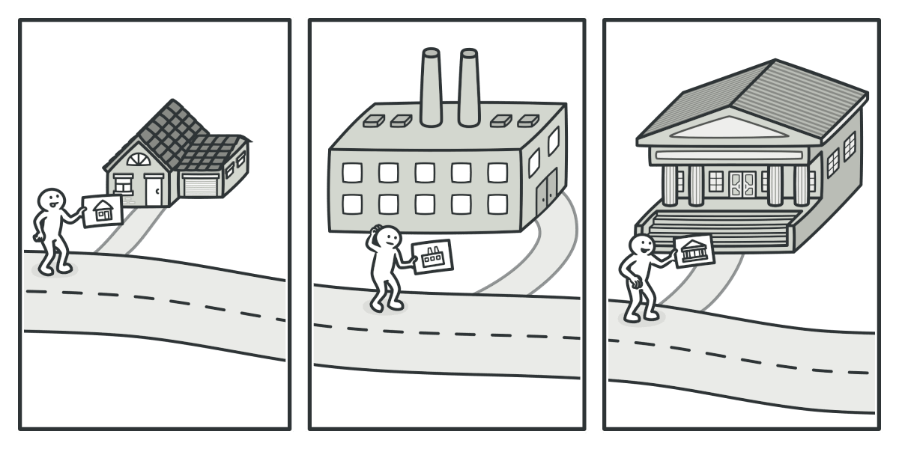
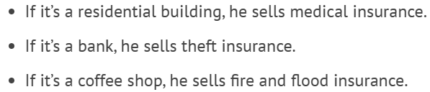
6. Behaviorální vzory
Visitor
Odděluje algoritmus od struktury objektů, na kterých se provádí, umožňuje nové operace bez změny tříd.

Slide 31
7. Anti-patterns
Často používané, ale problematické návrhy, které místo řešení mohou způsobovat problémy v dlouhodobé udržitelnosti a kvalitě kódu.
Spaghetti Code: Kód bez jasné struktury, s vysokou provázaností, často plný náhodně uspořádaných závislostí; obtížně se v něm orientuje a udržuje.
Golden Hammer: Používání jednoho oblíbeného řešení nebo nástroje na různé problémy, bez ohledu na to, zda je vhodné.
God Object (Blob): Objekt, který má příliš mnoho odpovědností, centralizuje velkou část logiky aplikace a porušuje princip jedné odpovědnosti.
Lava Flow: Zastaralý, ale ponechaný kód, který už není potřeba, ale stále zabírá prostor a komplikuje vývoj.
Copy-Paste Programming: Kód se kopíruje a vkládá, což vede k duplicitnímu kódu, těžko udržovatelnému a náchylnému k chybám.
Poltergeist: Objekty, které existují jen proto, aby předávaly data jiným objektům, což způsobuje nadbytečnou složitost.

Slide 32
7. Anti-patterns
Magic Numbers: Používání čísel v kódu bez kontextu nebo pojmenování, což snižuje čitelnost a udržitelnost.
Hard-Coding: Přímé zadání hodnot, cest nebo konfigurací do kódu místo jejich parametrizace nebo uložení do externích souborů.
Premature Optimization: Optimalizace, která se provádí příliš brzy, ještě předtím, než jsou skutečné problémy s výkonem identifikovány, což vede k složitějšímu kódu.
Sequential Coupling: Nutnost volání metod ve specifickém pořadí, což snižuje flexibilitu a zvyšuje možnost chyb.
Dead Code: Kód, který se nikdy nevykonává, ale zůstává ve zdrojovém kódu a znepřehledňuje ho.
Singleton Overuse: Nadměrné používání Singleton vzoru, které vede k problémům s testovatelností a údržbou.
Cyclic Dependencies: Vzájemné závislosti mezi moduly nebo třídami, což komplikuje sestavení a údržbu kódu.

Slide 33
7. Anti-patterns
Reinventing the Wheel: Zbytečné vytváření vlastních řešení pro běžné problémy místo využití již existujících a osvědčených knihoven nebo vzorů.
Action at a Distance: Situace, kdy akce v jedné části systému neočekávaně ovlivňuje chování v jiné části, což komplikuje ladění a údržbu.
Stovepipe System: Oddělené a nepropojené subsystémy, které vedou k redundanci a obtížně se integrují do většího celku.
God Class / Monster Class: Třídy s příliš velkou odpovědností a komplexitou, což odporuje principům objektově orientovaného návrhu.
Soft Coding: Nadměrné použití parametrů a externích souborů pro konfiguraci, což může zkomplikovat logiku a znepřehlednit kód.
Big Ball of Mud: Systém bez jasné architektury nebo designu, kde jsou části kódu slepené dohromady bez struktury
YAGNI (You Aren't Gonna Need It): Předčasné přidávání funkcionality, která v danou chvíli není potřeba, což vede k nadbytečné složitosti.

